Slide 1


CREPIN Corentin
MALEBE Mayel

Slide 2

Comment utiliser la base de données ?

Slide 3
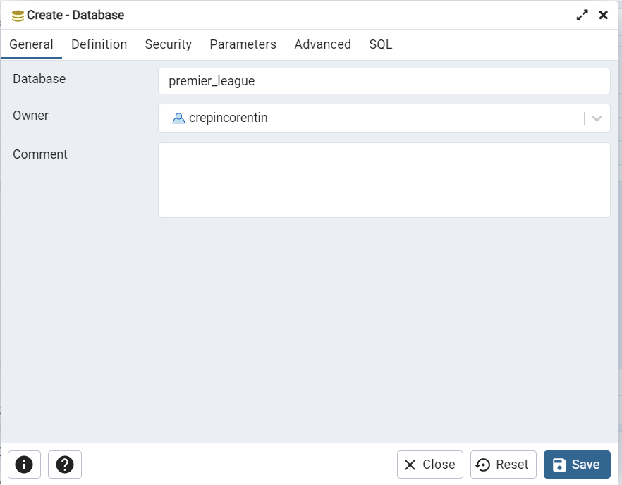
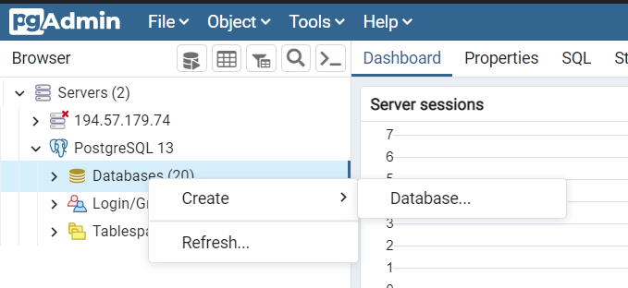
1ère étape : Création de la base de données et insertion des tuples
Création de la base :

Slide 4
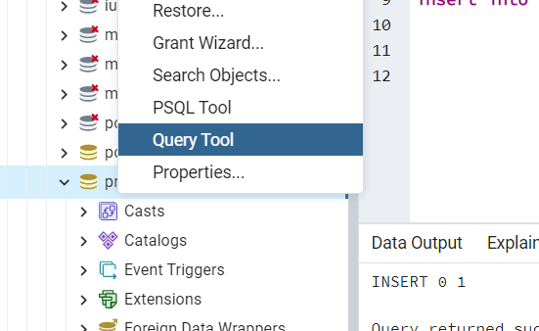
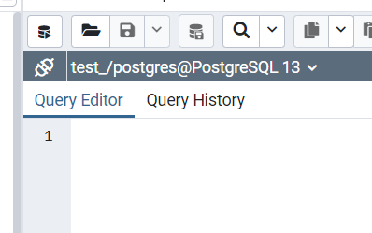
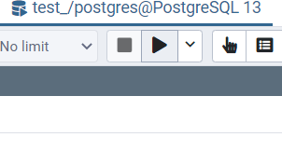
Création des tables et insertion des tuples :
Ouvrez le fichier d’insertion fourni, avec l’outil “Query tool” (indication ci dessous). Puis exécutez le fichier pour créer les tables et insérer les tuples.

Slide 5
2ème étape : Création des fonctions et des triggers
De la même manière que dans la diapo précédente :
Avec l’outil “Query tool” ouvrez le fichier fourni qui contient les triggers et les fonctions et exécutez le.

Slide 6
3ème étape : Utilisation de la base de données
Tout d’abord pour afficher le classement et le classement_buteur initial vous pouvez tapez les commandes :
select * from affiche_classement(); : pour afficher le classement
select * from affiche_classement_buteur(); : pour afficher le classement des buteurs
On peut voir qu’il y a eu seulement 2 journées de jouées, c’est donc maintenant à vous d’insérer des matchs, des buts, des cartons pour voir l’évolution des classements.

Slide 7
4ème étape : Insertion dans la base de données
Pour insérer un match dans la base :
Il faut indiquer l’id du match, l’id de l’équipe qui joue à domicile et de celle à l'extérieur, le score de l’équipe à domicile puis de celle à l’extérieur et pour finir la date du match.
Par exemple :
insert into match values (30,20,15,3,2,'2019-10-23');
va insérer un match entre Lens(20) et Southampton(15) avec une victoire de Lens 3-2 le 23 octobre 2019.
Pour trouver les ID des équipes faites : select * from equipe;

Slide 8
Pour insérer un but dans la base :
Il faut indiquer l’id du but, l’id du match dans lequel le but a été marqué, l’id du joueur qui a marqué le but, le type de but et pour finir l’id de l’équipe du buteur.
Par exemple :
insert into but values (60,30,412,'pied droit',20);
va insérer un but marqué dans le match 30 (match créé précédemment) marqué par Dany Capitaine (412) qui joue pour Lens(20) du pied droit.
Pour trouver les ID des joueurs faites : select * from joueur where id_equipe = …;
Pour trouver les ID des matchs faites : select * from match;

Slide 9
Pour insérer un avertissement dans la base :
Il faut indiquer l’id de l’avertissement, l’id du joueur qui reçoit l’avertissement, l’id du carton (1 = jaune, 2 = rouge), l’id du match, la minute de l’avertissement et l’id de l’équipe.
Par exemple :
insert into avertir values (60,412,1,30,67,20);
va insérer un carton jaune dans le match 30 (match créé précédemment) pour le joueur Dany Capitaine (412) qui joue pour Lens(20) à la 67 ème minute.
Pour trouver les ID des joueurs faites : select * from joueur where id_equipe = …;
Pour trouver les ID des matchs faites : select * from match;
Pour trouver les ID des équipes faites : select * from equipe;

Slide 10
5ème étape : Aperçu des classements
Une fois que vous avez inséré toutes les informations que vous souhaitez vous pouvez consulter les différents classements pour observer les changements que vous avez apportez.
select * from affiche_classement(); : pour afficher le classement
select * from affiche_classement_buteur(); : pour afficher le classement des buteurs

Slide 11
2. Comment accéder au site web lié à la base de données ?

Slide 12
1. Mise en place d’un site Web
Pour développer notre site web, nous avons utilisé WampServer. Grâce à ce serveur nous avons pu coder en Php, utilisé MySql puis PhpMyAdmin afin de créer notre base puis la connecter à notre site.
Pour avoir accès à notre site web en local afin d’insérer des triggers il faut :
Installer Wampserver https://www.wampserver.com/
Descendre tout en bas, choisir la version puis lancer le téléchargement et l’installer

Slide 13
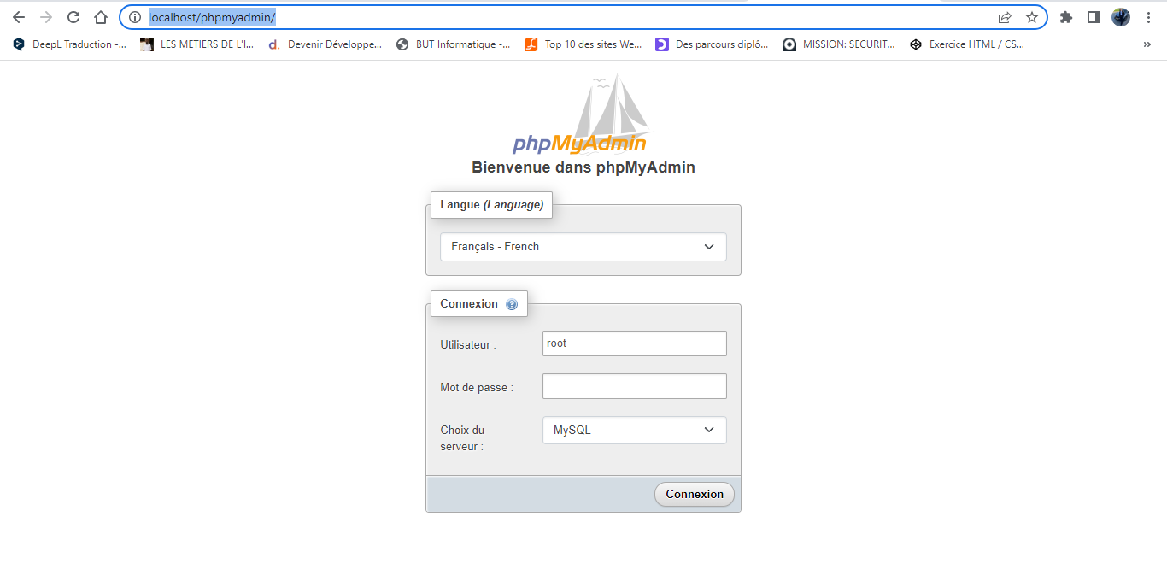
2. Création de la base de donnée
Après avoir installé Wampserver, on va commencer par créer la base de donnée sur MySql :
Il faut aller sur le navigateur puis écrire : http://localhost/phpmyadmin/
Se connecter en root, on a pas besoin de mot de passe pour cet user

Slide 14
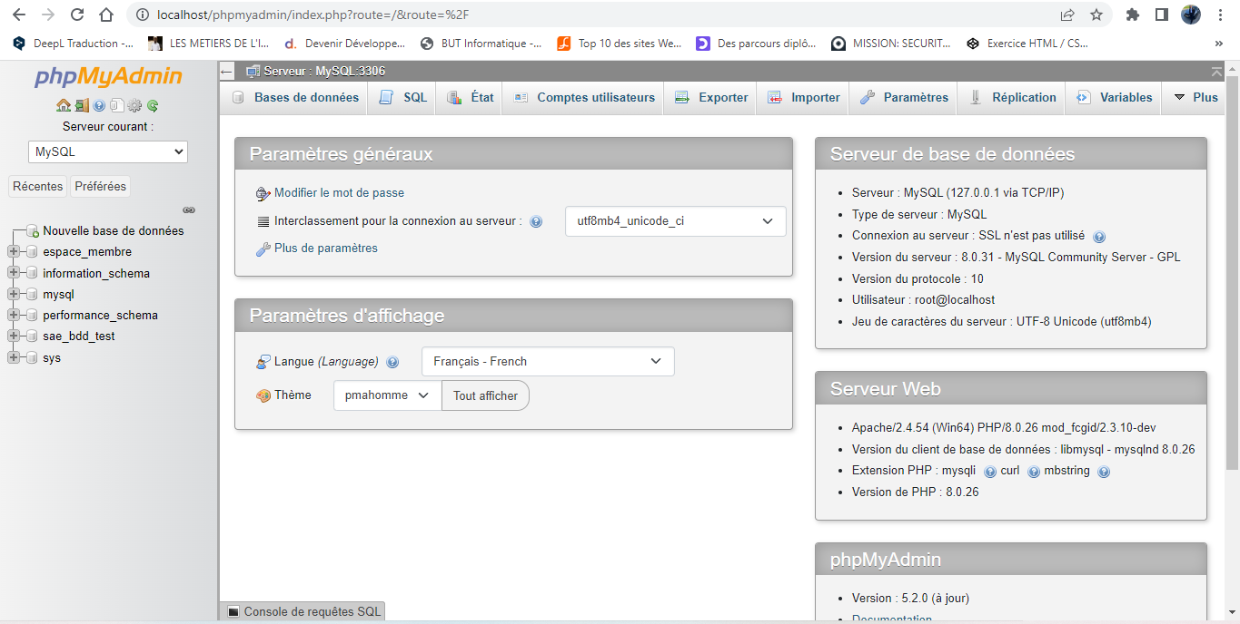
Cliquer sur nouvelle base de donné
Nommer la nouvelle base de donnée “ sae_bdd_test ”
En suite créer les tables puis insérer les tuples qui vous seront fourni

Slide 15
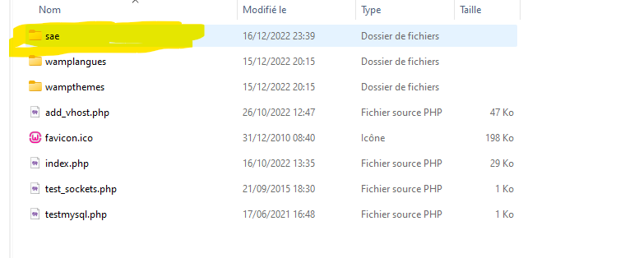
3. Création du site web :
Après avoir réalisé les étapes précédentes, il faut se rendre dans notre explorateur de fichier, aller dans C puis chercher le répertoire wamp64 et s’y connecter.
Dans le répertoire wamp64, se connecter dans le répertoire www puis coller et extraire le dossier sae qui vous sera fourni.

Slide 16
4. Visualisation du site web
Après avoir extrait le dossier sae au bon endroit, se rendre sur le navigateur et écrire : http://localhost/sae/src/index.php afin d’accéder au site web en local, le site est opérationnel, les pages ont été codé en php afin de se connecter à la base de donnée. Puis nous avons aussi réalisé quelques requêtes afin de visualiser les données tel que :
select * from classement pour voir le classement des clubs. On peut le voir sur la page “classement” de notre site.
select * from equipes pour voir les clubs. On peut le voir sur la page “équipes” de notre site.
Ou encore select * from joueur pour voir les joueurs. On peut le voir sur la page “joueurs” de notre site.

Slide 17
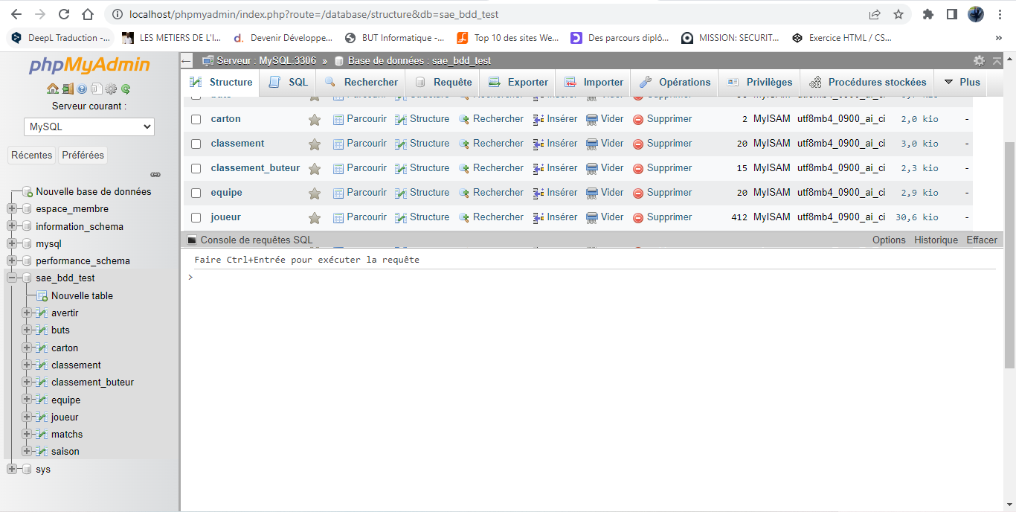
5. Les triggers
Afin de tester les triggers et tout automatisé, nous vous avons mis à votre disposition plusieurs fichiers contenant des triggers que vous pouvez tester sur phpmyadmin.
NB : Nos fichiers sont compatibles avec postgresql, veuillez modifier la syntaxe de chaque fichier contenant un trigger qui vous sera fourni afin d’avoir un taux de réussite de 100%.
Pour tester il faut :
Se rendre sur phpmyadmin, cliquer sur notre base de donnée à gauche, puis cliquer sur “console de requête sql” en bas à gauche et tester avec la bonne syntaxe.

Slide 18
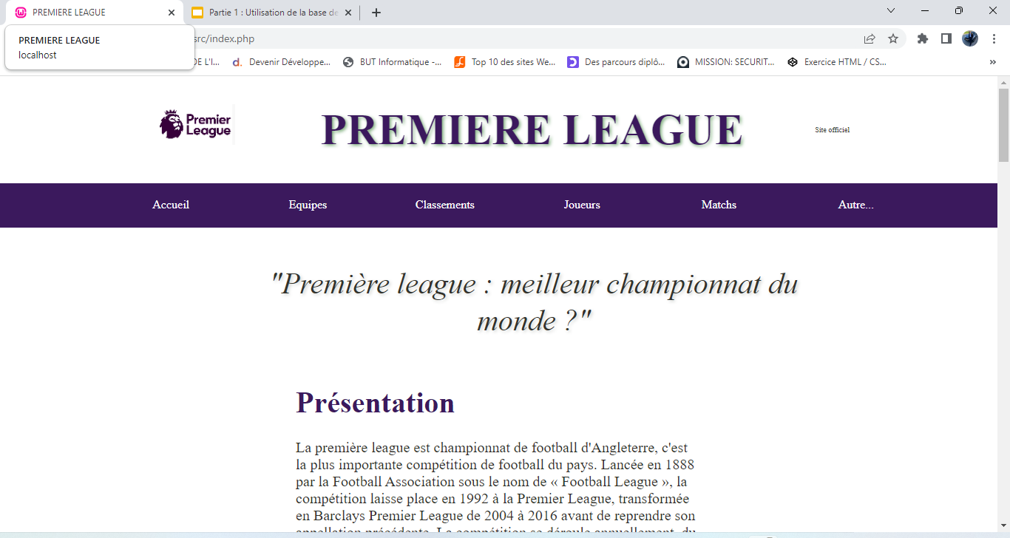
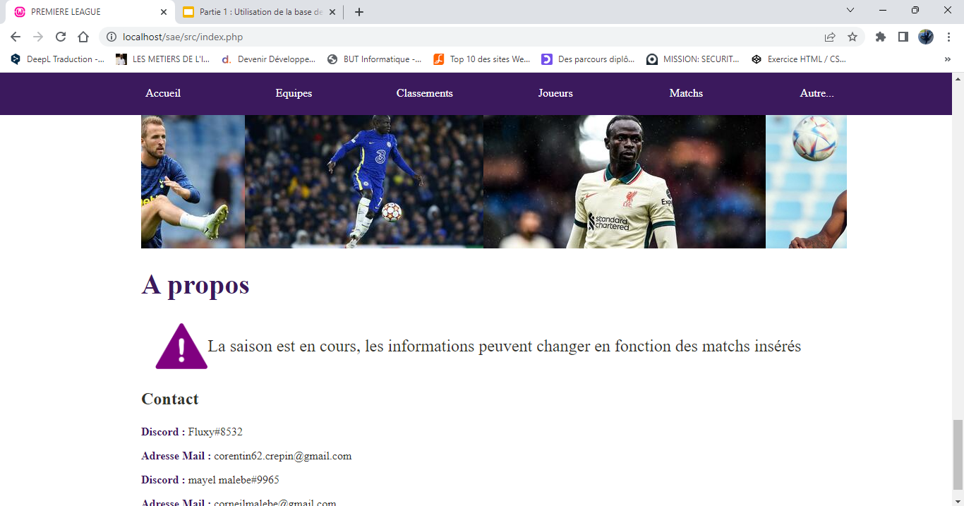
6. Voici un aperçu de notre site

Slide 19
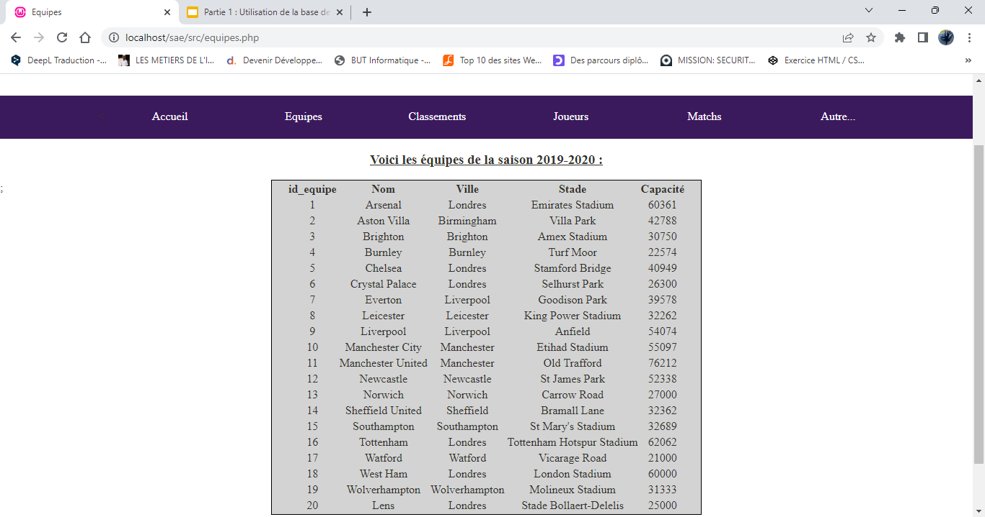
Liste des équipes de la saison 2019-2020 :

Slide 20
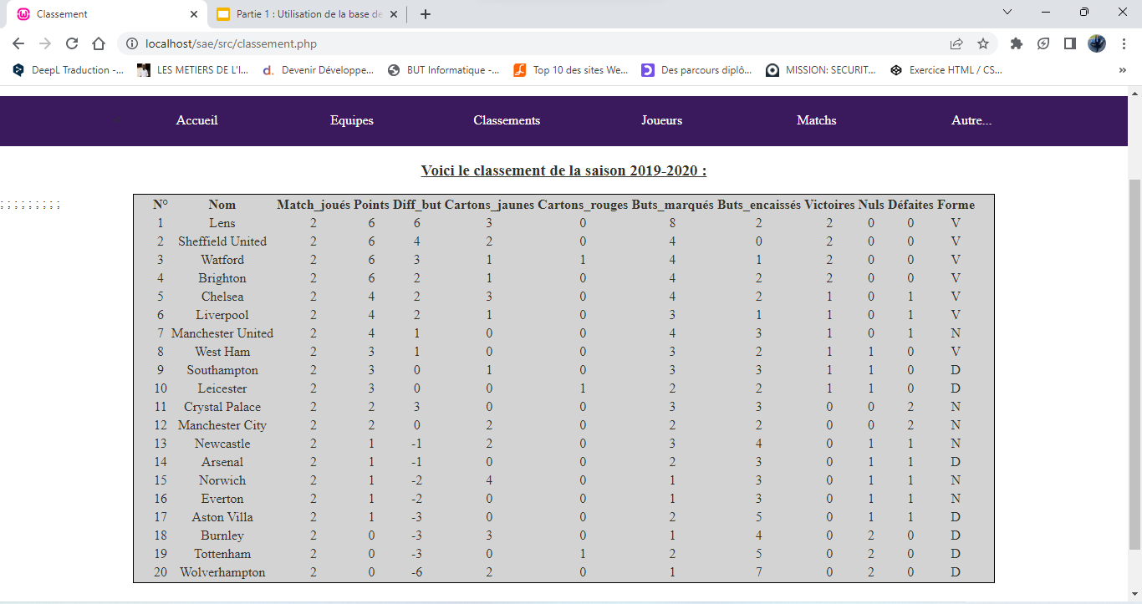
Classement de la saison en cours :

Slide 21
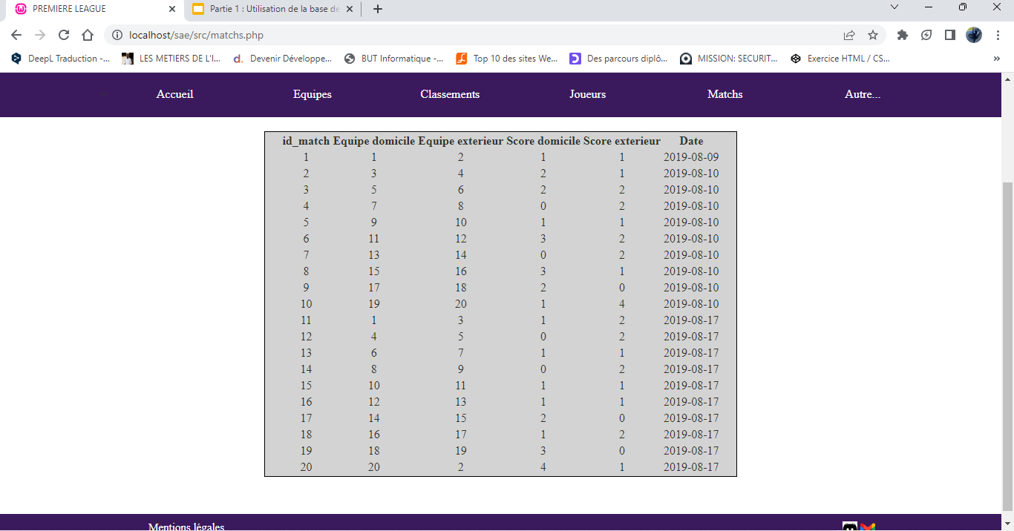
Liste des matchs joués :

